Slide 1

Бизнес на перекрестке поколений:
от традиций к
инновациям

Slide 2
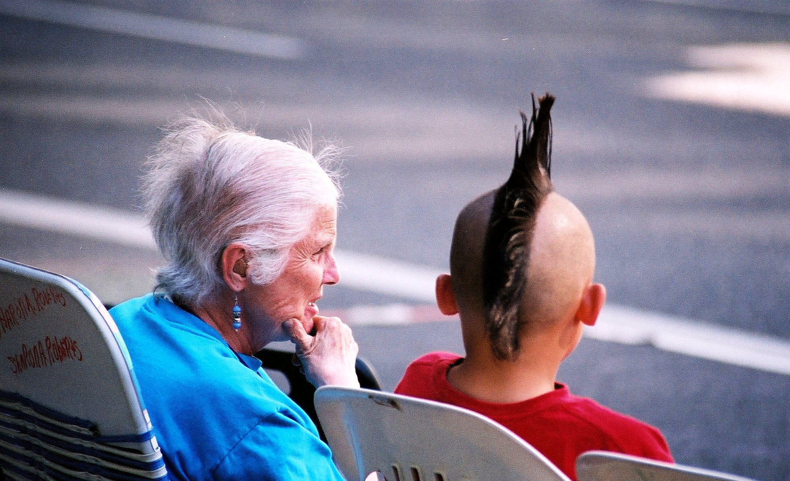
ТЕОРИЯ ПОКОЛЕНИЙ
Концепция, которая помогает понять различия между определёнными группами людей и их влияние на общество
Люди, родившиеся в определенный период времени, находятся под влиянием социокультурных факторов, важных мировых событий и конкретного этапа технологического и экономического развития на тот момент.
Это формирует схожие ценности, принципы, поведение и даже образ мышления.
Уильям Штраус и Нил Хау 1991 в США
Евгении Шамис – адаптация в СНГ 2003–2004

Slide 3
РАЗВИТИЕ ПРОГРЕССА И ЗНАНИЙ
Период | Появление знаний | Устаревание знаний
Древний мир (до V века н.э.) | несколько веков, иногда тысячелетия | сотни или тысячи лет
Средневековье (V–XV века) | несколько сотен лет | сотни лет
Эпоха Возрождения и Новое время (XV–XVIII века) | десятки и сотни лет | десятки лет
XIX век – Промышленная революция | десятки лет | 20-50 лет
XX век – Научно-техническая революция | годы и десятилетия | 10-30 лет
XXI век – Цифровая эпоха | месяцы или даже дни | 1-5 лет, а иногда даже месяцы

Slide 4
ТЕОРИЯ ПОКОЛЕНИЙ В МИРЕ И НА ТЕРРИТОРИИ СНГ
Величайшее поколение (1900—1925)
Молчаливое поколение (1925—1945)
Поколение беби-бумеров (1945—1964)
Поколение Х (1964—1984)
Поколение Y (миллинеалы) (1984—2000)
Поколение Z (2000 - 2012)
Поколение А (альфа) с 2012
Поколение «оттепели» ( 1939 -1946)
Поколение «застоя» ( 1947 -1967)
«Реформенное» поколение (1968 -1981)
Миллинеалы Y (1982 -2000)
Поколение Z (2000 - 2012)
Поколение А (альфа) с 2012

Slide 5
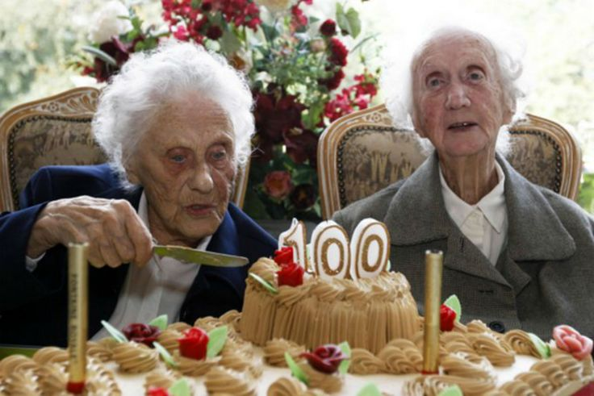
МОЛЧАЛИВОЕ ПОКОЛЕНИЕ .
ЦЕННОСТИ И ХАРАКТЕРИСТИКИ
Стабильность и предсказуемость
Уважение к авторитету
Долговременные отношения
Трудолюбие и дисциплина
Подчеркивают гендерную привлекательность
Идеализм и оптимизм
Экономность
Накопительство

Slide 6

Поколение беби-бумеры. Характеристики
Идеализм и Оптимизм
Молодость и Здоровье
Работа и ориентация на карьерный успех
Ориентация на команду, личностный рост
Личное вознаграждение и статус
Вовлеченность и готовность к усердной работе
Отличные характеристики
Лояльность к компаниям
Подчеркивают гендерную привлекательность
Официальный дресс-код на работе
Важность социальных гарантий

Slide 7
Поколение беби-бумеры. Мотивация
Это поколение ценит структурированный подход к управлению, развитие корпоративной культуры, где долгий стаж и личные достижения вознаграждаются.
Они строят карьеру и часто предпочитают традиционные компании с сильной корпоративной идентичностью.
Стабильность компании и стабильность своего положения в компании
Карьерный рост и достижение статуса
Социальные гарантии и забота о здоровье
Авторитет и поддержка у руководства
Позитивные отношения с коллегами
Командный дух и вовлеченность
Поддержание деловых контактов с клиентами и партнерами
Позитивная атмосфера и справедливая корпоративная культура компании

Slide 8

Поколение Х.
Ценности и характеристики
Открытость к изменениям
Независимость и самодостаточность
Выбор
Глобальная информированность
Индивидуализм
Выживание
Обучение в течение всей жизни
Неформальность
Прагматизм и реализм
Надежда на себя
Равноправие
Техническая, компьютерная компетентность
Унисекс и свободная («джинсовая») пятница

Slide 9
Поколение Х. Мотивация
Представители поколения ищут свободу в принятии решений и часто возглавляет стартапы и малый бизнес. Им нравится внедрять инновации, но они предпочитают более практичный подход к изменениям, чем рисковое новаторство
Эффективная корпоративная культура
Командность, взаимопомощь и взаимоподдержка, ориентация на результат
Возможности для карьерного роста и расширения профессиональных знаний и опыта
Возможность расширения деловых контактов
Возможности влиять на политику компании
Гибкость и автономия
Обратная связь и признание
Возможность удовлетворить интерес к инновациям и новым методам работы
Баланс между работой и личной жизнью
Программы бонусов, ориентированные на производительность и результативность

Slide 10
Поколение Х. ОБУЧЕНИЕ И РАВЗИТИЕ
Характеристика: прагматики, ценят опыт, стабильность, структурированность.
Рекомендации по обучению:
Подходы:
  Чёткие цели и ожидаемые результаты.
  Упор на практическое применение и кейсы из реального бизнеса.
  Обучение через опыт, обмен знаниями.
Инструменты:
  Тренинги по лидерству, управлению командами, стратегическому мышлению.
  Наставничество «peer-to-peer» или «старший–младший».
  Воркшопы с кейсами и разбором практических задач.
  Классические корпоративные университеты, сертификации.

Slide 11
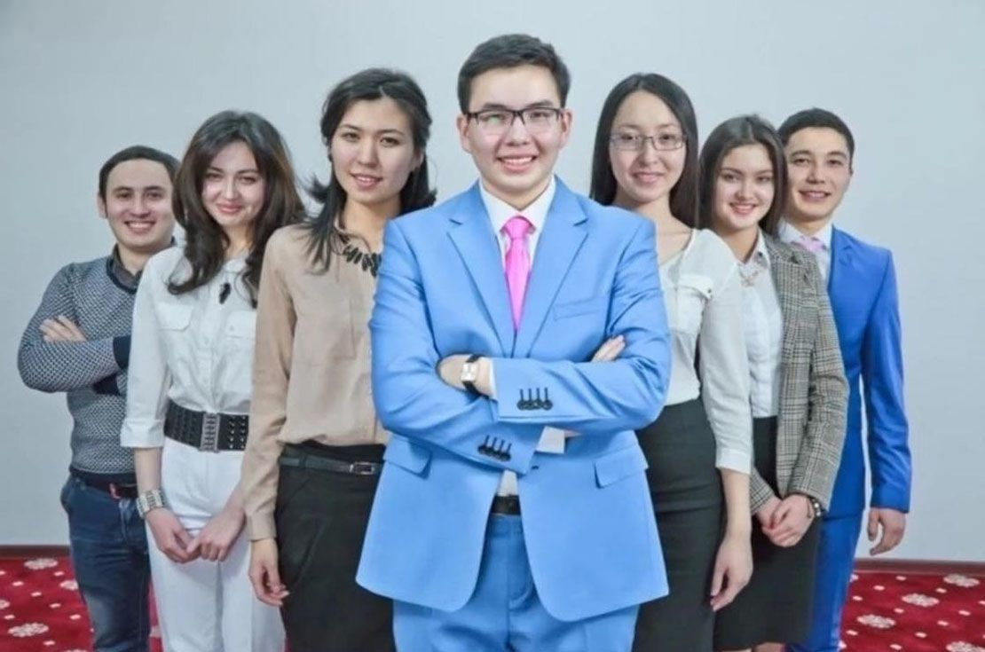
Поколение Y.
Ценности и характеристики
Свобода и творчество
Изменения, гибкость и развитие
Оптимизм
Общительность
Уверенность в себе
Разнообразие, развлечение
Немедленное вознаграждение
Достижение
Бренд, мода
Фриланс, удаленный офис, гибкий рабочий график
Свободная одежда на работе
Технологии и цифровая среда
Значимость работы
Социальная ответственность и устойчивое развитие

Slide 12
Поколение Y. Мотивация
Компании, ориентированные на миллениалов, предлагают гибкие условия работы, развивают программы корпоративной социальной ответственности и фокусируются на технологиях.
Перспектива роста, развития карьеры (вертикальной, горизонтальной и ускоренной, центростремительной)
Имидж компании. Компания — крупная и известная на рынке
Динамичное развитие компании, и корпоративное развитие связано с позитивными изменениями
Ценность и смысл работы
Гибкость и инновации
Баланс между работой и личной жизнью
Социальная ответственность. Проекты с общественной или экологической значимостью.
Обратная связь и немедленное признание и вознаграждение
Гибкие условия труда, поддержка удаленной работы.
Частая обратная связь, признание результатов, быстрая корректировка целей.
Программы личностного и профессионального роста, развитие в кросс-функциональных командах
Возможность регулярного обучения и развития персонала (за счет компании)

Slide 13
Поколение y. ОБУЧЕНИЕ И РАВЗИТИЕ
Характеристика: амбициозны, ценят баланс, стремятся к развитию и смыслу в работе.
Рекомендации по обучению:
Подходы:
  Личностное и карьерное развитие наряду с профессиональным.
  Гибкость, возможность выбора треков и форматов.
  Важна обратная связь и возможность быстро применять знания.
Инструменты:
  E-learning, смешанное обучение (онлайн + офлайн).
  Геймификация, челленджи, проектные задачи.
  Коучинг и карьерное менторство.
  Программы развития soft skills (коммуникации, кросс-функциональное взаимодействие).

Slide 14

Поколение Z.
Ценности и характеристики
Мгновенность и скорость
Открытость к изменениям
Креативность и инновации
Выбор
Глобальная информированность
Индивидуализм
Значимость смысла
Диверсификация и инклюзивность
Немедленное вознаграждение
Технологии и цифровая среда
Социальная ответственность и устойчивое развитие
Цифровая грамотность
Фриланс, удаленный офис, гибкий рабочий график
Свободная одежда на работе

Slide 15
Поколение Z. Мотивация
Поколение Z активно внедряет новые технологии, склонно к предпринимательству и стартапам, а также предпочитает работать в компаниях, которые поддерживают их ценности и открыты для инноваций
Цифровая среда и технологии
Креативность и инновации
Гибкость и свобода выбора
Быстрые результаты и развитие
Инновационные проекты с использованием передовых технологий.
Возможности для быстрого карьерного роста и продвижения.
Гибкость в графике и условиях работы, удаленная работа, проектная деятельность.
Программы развития, обучение новейшим технологиям и трендам
Наличие наставника
Социальная ответственность. Проекты с общественной или экологической значимость

Slide 16
Поколение Z. ОБУЧЕНИЕ И РАВЗИТИЕ
Характеристика: цифровые аборигены, привыкли к скорости, визуальности и интерактиву.
Рекомендации по обучению:
Подходы:
  Короткие форматы («bite-sized learning»).
  Максимальная практичность и визуализация.
  Вовлечение через интерактив, «учиться в процессе».
Инструменты:
  Микрообучение (видео, подкасты, сторис-формат).
  Онлайн-платформы с геймификацией (бейджи, уровни).
  Наставничество с элементами buddy-программ.
  Хакатоны, кросс-функциональные проекты.
  VR/AR для обучения практическим навыкам..

Slide 17

Поколение A.
Ценности и характеристики
Технологичность и цифровая грамотность
Экологичность и устойчивость
Индивидуализация
Глобальное мышление
Социальная справедливость, толерантность, равенство, инклюзивность
Осознанность и баланс
Скорость восприятия
Высокая требовательность
Гибкость и адаптивность
Раннее взросление

Slide 18
Поколение А. Мотивация
Поколение A ещё только «на подходе», но уже понятно, чем они будут мотивироваться. Они растут в среде, где выбор — норма, технологии — воздух, а ценности — важнее статуса.
Формула мотивации A:
«Дай мне выбор + дай смысл + дай технологии = я с тобой»
Свобода выбора
Технологии и инновации
Персонализация
Экологичность и социальная значимость
Культура баланса и заботы
Сообщество и коллаборация
Скорость и доступность
Игровая и креативная среда

Slide 19
Поколение A. ОБУЧЕНИЕ И РАВЗИТИЕ
Характеристика: «AI-native», вырастают в полной цифровизации, у них клиповое мышление и мультизадачность.
Рекомендации по обучению:
Подходы:
  Индивидуализация (адаптивные траектории).
  Постоянное сочетание оффлайн-опыта с цифровыми инструментами.
  Обучение через игру и проекты, а не через лекции.
Инструменты:
  Искусственный интеллект как тьютор (chatbots, AI-ассистенты).
  Полное погружение через VR/AR-среды.
  Интерактивные игры, образовательные симуляторы.
  «Учиться, создавая» — конструкторы, проектные лаборатории.
  Обучение в мета- или геймифицированных средах (Minecraft-подобные платформы, Roblox-курсы).

Slide 20

СТАТИСТИКА РЫНКА ТРУДА
Поколение Z ~27 % (и стремительно растут).
Миллениалы ~37–38 % (пик и основа рабочей силы).
Поколение X ~26 % (меньше, но это костяк управленцев и «держателей процессов»).
Бэби-бумеры ~8–10 %, стремительно сокращаются из-за выхода на пенсию

Slide 21

От общего к индивидуальному
Для каждого поколения важно понимать и уважать их ценности, чтобы разработать эффективные мотивационные стратегии.
Использование индивидуального подхода к мотивации с учетом потребностей и ожиданий каждого поколения позволит компании достигать лучших результатов, привлекать и удерживать таланты.

Slide 22

Сотрудничество поколений
Каждое поколение приносит в бизнес свои уникальные ценности, которые определяются как историческим контекстом, так и личными жизненными приоритетами.
Умение сочетать традиции старших поколений с инновационным духом младших — ключ к успешной интеграции и развитию бизнеса в будущем.

